Slide 1
深刻认识把握新时代党的组织路线
践行新理念 开启新征程
学习全会精神 贯彻发展理念
汇报人：

Slide 2
目录
CONTENTS
夺取革命胜利
推进社会建设
现代化的改革
百年奋斗意义
enter the relevant content you need here. thank you for downloading our ppt template
enter the relevant content you need here. thank you for downloading our ppt template
enter the relevant content you need here. thank you for downloading our ppt template
enter the relevant content you need here. thank you for downloading our ppt template

Slide 3
第一部分
夺取革命胜利
RELIVE THE GLORIOUS HISTORY OF THE PARTY AND DEEPLY UNDERSTAND THE ORIGINAL MISSION

Slide 4
夺取革命胜利
新民主主义革命时期，党面临的主要任务是，反对帝国主义、封建主义、官僚资本主义，争取民族独立、人民解放，为实现中华民族伟大复兴创造根本社会条件。
01
一八四〇年鸦片战争以后，由于西方列强入侵和封建统治腐败，中国逐步成为半殖民地半封建社会，国家蒙辱、人民蒙难、文明蒙尘，中华民族遭受了前所未有的劫难。
02
为了拯救民族危亡，中国人民奋起反抗，仁人志士奔走呐喊，进行了可歌可泣的斗争。太平天国运动、洋务运动、戊戌变法、义和团运动接连而起，各种救国方案轮番出台，但都以失败告终。
03

Slide 5
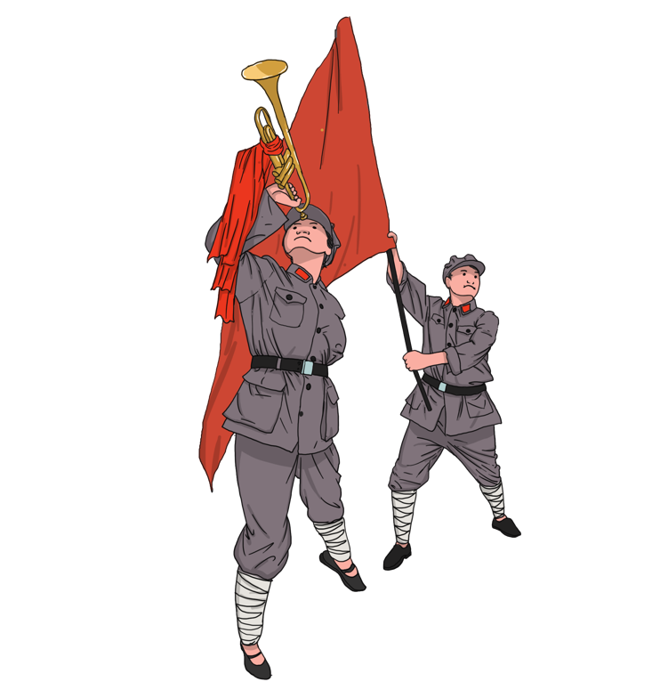
夺取革命胜利
夺取胜利
夺取胜利
十月革命一声炮响，给中国送来了马克思列宁主义。五四运动促进了马克思主义在中国的传播。
在中国人民和中华民族的伟大觉醒中，一九二一年七月中国共产党应运而生。
夺取胜利
夺取胜利
党成立后深刻认识到，近代中国社会主要矛盾是帝国主义和中华民族的矛盾、封建主义和人民大众的矛盾。
建党之初和大革命时期，党制定民主革命纲领，发动工人运动、青年运动、农民运动、妇女运动。

Slide 6
夺取革命胜利
夺取革命胜利
夺取胜利
夺取胜利
一九三五年一月，中央政治局在长征途中举行遵义会议，事实上确立了毛泽东同志在党中央和红军的领导地位。
夺取胜利
南昌起义打响武装反抗国民党反动派的第一枪，标志着中国共产党独立领导革命战争、创建人民军队和武装夺取政权的开端。
土地革命战争时期，党从残酷的现实中认识到，没有革命的武装就无法战胜武装的反革命，必须以武装的革命反对武装的反革命。

Slide 7
夺取革命胜利
夺取胜利
在抗日战争时期，九一八事变后，中日民族矛盾逐渐超越国内阶级矛盾上升为主要矛盾。
夺取胜利
在日本帝国主义加紧侵略我国、民族危机空前严重的关头，党率先高举武装抗日旗帜。
夺取胜利
党实行正确的抗日民族统一战线政策，坚持全面抗战路线，提出和实施持久战的战略总方针和一整套人民战争的战略战术，夺取了抗日战争伟大胜利。

Slide 8
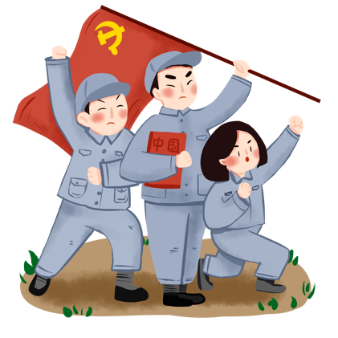
夺取革命胜利
红军不怕远征难， 万水千山只等闲
夺取胜利
经过二十八年浴血奋斗，党领导人民，在各民主党派和无党派民主人士积极合作下，于一九四九年十月一日宣告成立中华人民共和国。
实践充分说明，历史和人民选择了中国共产党，没有中国共产党领导，民族独立、人民解放是不可能实现的。
中国共产党和中国人民以英勇顽强的奋斗向世界庄严宣告，中国人民从此站起来了，中华民族任人宰割、饱受欺凌的时代一去不复返了，中国发展从此开启了新纪元。

Slide 9
第二部分
推进社会建设
RELIVE THE GLORIOUS HISTORY OF THE PARTY AND DEEPLY UNDERSTAND THE ORIGINAL MISSION

Slide 10
推进社会建设
社会建设
1
社会建设
社会主义革命和建设时期，党面临的主要任务是，实现从新民主主义到社会主义的转变，进行社会主义革命，推进社会主义建设，为实现中华民族伟大复兴奠定根本政治前提和制度基础。
社会建设
2
社会建设
顾维钧于1931年12月3日电文中极力劝阻道：“兄（指张学良）拟将锦州驻军自动撤退，请暂从缓”；后1931年12月5日顾维钧又与宋子文联名致电张学良：“现在如日人进兵锦州

Slide 11
推进社会建设
社会建设
党坚持独立自主的和平外交政策，倡导和坚持和平共处五项原则，坚定维护国家独立、主权、尊严，支持和援助世界被压迫民族解放事业。
社会建设
新独立国家建设事业和各国人民正义斗争，反对帝国主义、霸权主义、殖民主义、种族主义，彻底结束了旧中国的屈辱外交。
社会建设
党充分预见到在全国执政面临的新挑战，早在解放战争取得全国胜利前夕召开的党的七届二中全会就向全党提出，务必继续保持谦虚、谨慎、不骄、不躁的作风。

Slide 12
推进社会建设
社会建设
新中国成立后，党着重提出执政条件下党的建设的重大课题，从思想上组织上作风上加强党的建设、巩固党的领导。
社会建设
在这个时期，毛泽东同志提出把马克思列宁主义基本原理同中国具体实际进行“第二次结合”，以毛泽东同志为主要代表的中国共产党人，结合新的实际丰富和发展毛泽东思想。
社会建设
毛泽东思想是马克思列宁主义在中国的创造性运用和发展，是被实践证明了的关于中国革命和建设的正确的理论原则和经验总结，是马克思主义中国化的第一次历史性飞跃。

Slide 13
推进社会建设
社会建设
从新中国成立到改革开放前夕，党领导人民完成社会主义革命，消灭一切剥削制度，实现了中华民族有史以来最为广泛而深刻的社会变革，实现了一穷二白、人口众多的东方大国大步迈进社会主义社会的伟大飞跃。
社会建设
社会建设
在探索过程中，虽然经历了严重曲折，但党在社会主义革命和建设中取得的独创性理论成果和巨大成就，为在新的历史时期开创中国特色社会主义提供了宝贵经验、理论准备、物质基础。
中国共产党和中国人民以英勇顽强的奋斗向世界庄严宣告，中国人民不但善于破坏一个旧世界、也善于建设一个新世界，只有社会主义才能救中国，只有社会主义才能发展中国。

Slide 14
第三部分
现代化的改革
RELIVE THE GLORIOUS HISTORY OF THE PARTY AND DEEPLY UNDERSTAND THE ORIGINAL MISSION

Slide 15
现代化的改革
01
02
03
04
05
现代化改革
现代化改革
现代化改革
现代化改革
现代化改革
改革开放和社会主义现代化建设新时期，党面临的主要任务是，继续探索中国建设社会主义的正确道路。
党的十一届三中全会以后，以邓小平同志为主要代表的中国共产党人，团结带领全党全国各族人民，深刻总结新中国成立以来正反两方面经验
围绕什么是社会主义、怎样建设社会主义这一根本问题，借鉴世界社会主义历史经验，创立了邓小平理论，解放思想，实事求是
党的十三届四中全会以后，以江泽民同志为主要代表的中国共产党人，团结带领全党全国各族人民，坚持党的基本理论、基本路线。
党的十六大以后，以胡锦涛同志为主要代表的中国共产党人，在全面建设小康社会进程中推进实践创新、理论创新、制度创新。

Slide 16
现代化的改革
现代化改革
现代化改革
之后党根据国际国内形势发展变化，从我国发展新要求出发，一以贯之对推进改革开放和社会主义现代化建设作出全面部署。
面对风云变幻的国际形势，党毫不动摇坚持四项基本原则，坚决排除各种干扰，从容应对关系我国改革发展稳定全局的一系列风险考验。
01
02
03
04
05
现代化改革
现代化改革
现代化改革
为了推进改革开放，党重新确立马克思主义的思想路线、政治路线、组织路线，彻底否定“两个凡是”的错误方针。
党坚持以经济建设为中心，坚持发展是硬道理，提出科学技术是第一生产力，实施科教兴国、可持续发展、人才强国等重大战略。
党把完成祖国统一大业作为历史重任，为此进行不懈努力。邓小平同志创造性提出“一个国家，两种制度”科学构想。

Slide 17
现代化的改革
现代化改革
1
经过艰巨工作和斗争，我国政府相继对香港、澳门恢复行使主权，洗雪了中华民族百年耻辱。香港、澳门回归祖国后，中央政府严格按照宪法和特别行政区基本法办事，保持香港、澳门长期繁荣稳定。
党科学判断时代特征和国际形势，提出和平与发展是当今时代的主题。党坚持维护世界和平、促进共同发展的外交政策宗旨，调整同主要大国的关系，发展同周边国家的睦邻友好关系，深化同广大发展中国家的友好合作，积极参与国际和地区事务，建立起全方位多层次的对外关系新格局。
2
3
党始终强调，治国必先治党，治党务必从严，聚精会神抓好党的建设，开创和推进党的建设新的伟大工程。党制定关于党内政治生活的若干准则，健全民主集中制，发扬党内民主，实现党内政治生活正常化。

Slide 18
现代化的改革
现代化改革
改革开放四十周年之际，党中央隆重举行庆祝大会，全面总结四十年改革开放取得的伟大成就和宝贵经验，强调改革开放是党的一次伟大觉醒，是中国人民和中华民族发展史上一次伟大革命，发出将改革开放进行到底的伟大号召。
中国共产党和中国人民以英勇顽强的奋斗向世界庄严宣告，改革开放是决定当代中国前途命运的关键一招，中国特色社会主义道路是指引中国发展繁荣的正确道路，中国大踏步赶上了时代。
现代化改革

Slide 19
第四部分
百年奋斗意义
RELIVE THE GLORIOUS HISTORY OF THE PARTY AND DEEPLY UNDERSTAND THE ORIGINAL MISSION

Slide 20
百年奋斗意义
01
02
03
争取国家主权和民族独立
社会改革民生发展大
变化
国家发展富强人民生活改善
一百年来，党始终践行初心使命，团结带领全国各族人民绘就了人类发展史上的壮美画卷，中华民族伟大复兴展现出前所未有的光明前景。
坚持党的领导。中国共产党是领导我们事业的核心力量。中国人民和中华民族之所以能够扭转近代以后的历史命运、取得今天的伟大成就，最根本的是有中国共产党的坚强领导。
历史和现实都证明，没有中国共产党，就没有新中国，就没有中华民族伟大复兴。治理好我们这个世界上最大的政党和人口最多的国家，必须坚持党的全面领导特别是党中央集中统一领导，坚持民主集中制，确保党始终总揽全局、协调各方。

Slide 21
百年奋斗意义
01
坚持人民至上。党的根基在人民、血脉在人民、力量在人民，人民是党执政兴国的最大底气。民心是最大的政治，正义是最强的力量。
坚持理论创新。马克思主义是我们立党立国、兴党强国的根本指导思想。马克思主义理论不是教条而是行动指南，必须随着实践发展而发展，必须中国化才能落地生根、本土化才能深入人心。
02
03
坚持独立自主。独立自主是中华民族精神之魂，是我们立党立国的重要原则。走自己的路，是党百年奋斗得出的历史结论。

Slide 22
百年奋斗意义
坚持中国特色道路
奋斗意义
奋斗意义
奋斗意义
坚持中国道路。方向决定道路，道路决定命运。党在百年奋斗中始终坚持从我国国情出发，探索并形成符合中国实际的正确道路。
坚持胸怀天下。大道之行，天下为公。党始终以世界眼光关注人类前途命运，从人类发展大潮流、世界变化大格局角度站在历史正确的一边，站在人类进步的一边。
坚持开拓创新。创新是一个国家、一个民族发展进步的不竭动力。越是伟大的事业，越充满艰难险阻，越需要艰苦奋斗，越需要开拓创新。

Slide 23
百年奋斗意义
奋斗意义
1
坚持敢于斗争。敢于斗争、敢于胜利，是党和人民不可战胜的强大精神力量。党和人民取得的一切成就，不是天上掉下来的，不是别人恩赐的，而是通过不断斗争取得的。
奋斗意义
2
坚持统一战线。团结就是力量。建立最广泛的统一战线，是党克敌制胜的重要法宝，也是党执政兴国的重要法宝。党始终坚持大团结大联合，团结一切可以团结的力量，调动一切可以调动的积极因素，促进政党关系、民族关系、宗教关系、阶层关系、海内外同胞关系和谐
奋斗意义
3
坚持自我革命。勇于自我革命是中国共产党区别于其他政党的显著标志。自我革命精神是党永葆青春活力的强大支撑。党的伟大不在于不犯错误，而在于从不讳疾忌医，积极开展批评和自我批评，敢于直面问题，勇于自我革命。

Slide 24
深刻认识把握新时代党的组织路线
汇报结束 感谢聆听
学习全会精神 贯彻发展理念
汇报人：

